Slide 1
Концептуальная модель использования здоровьесберегающих технологий в работе воспитателя с детьми дошкольного возраста.
Воспитатель подготовительной группы детского сада №18
Кальнет Ольга Викторовна

Slide 2
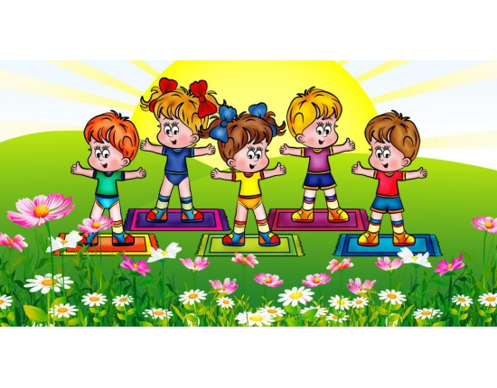
Цель:
Сохранение и укрепление здоровья детей дошкольного возраста на всех этапах обучения и развития в ДОУ.

Slide 3
Задачи:
1. Разработать модель по внедрению здоровьесберегающих технологий с детьми дошкольного возраста.
2. Внедрить модель здоровьесбережения в практику работы с детьми.
3. Создать условия для формирования сохранения и укрепления здоровья детей.
4. Сформировать у дошкольников необходимые знания, умения и навыки по здоровому образу жизни.
5. Научить детей использовать полученные знания в повседневной жизни.
6. Развивать и совершенствовать основные физические качества, двигательные умения и навыки.
7. Вызвать интерес к физической культуре и спорту.
8. Взаимодействие педагогического коллектива с семьей.

Slide 4
Принципы:
Принцип научности обучения - содержание учебного материала и методы его изучения должны быть научными. Иначе дети не смо­гут овладеть основами научных знаний. Отсюда необ­ходимость соблюдения связи обу­чения с наукой.
Принцип систематичности и последовательности - знания в опыте человечества находятся в определен­ной системе. Их нельзя усваивать хаотично, в беспоряд­ке. Под последова­тельностью понимается расположение материала в соответствии с возрастными возможностями развития детей.
Принцип доступности - учебный процесс теряет смысл, если его содержа­ние будет недоступным для усвоения.
Принцип наглядности - чувственные образы, представления детей об ок­ружающем мире являются необходимыми компонен­тами всякого обучения.
Принцип сознательности и активности учения детей - знания должны быть осознаны детьми, а для этого необходима высокая познавательная активность. В противном случае материал быстро забывается, ста­новится эпизодом в жизни детей.
Принцип индивиду­ализации - ребенок мыслит, переживает, трудится в соответствии со своими личными особенностями характера, темперамента, ума. Индивидуальный подход повышает эффективность обу­чения, что давно замечено в практической деятельности воспитателей и педагогов.

Slide 5
Формы работы:
Утренняя гимнастика - способствует развитию у детей правильной осанки, тренирует и усиливает деятельность всех органов и систем (сердечно – сосудистой, дыхательной, нервной и т.д.), подготавливает организм ребенка к тем нагрузкам, которые предстоит ему преодолевать в течении дня. Физкультурные занятия в зале и на улице - формируются навыки основных движений: ходьбы, бега, лазанья, прыжков, метания с постепенным их усложнением и повышением качественных характеристик от младшего к старшему возрасту.
Точечный самомассаж - это надавливание подушечками пальцев на кожу и мышечный слой в месте расположения осязательных точек и разветвлений нервов. Он способствует расслаблению мышц и снятию нервно-эмоционального напряжения.
Босохождение по массажным дорожкам - стимулирует активные точки, расположенные на подошвах ног. Стимулирует вегетативную нервную систему, усиливает артериальное кровоснабжение, снижает нервные и мышечные напряжения.
Пальчиковая гимнастика - тренирует мелкую моторику, стимулирует речь , пространственное мышление, внимание, кровообращение, воображение, быстроту реакции.
Артикуляционная гимнастика - стимулирует развитие речевого аппарата , мышц лица, создает условия для подготовки детей к обучению правильному звукопроизношению, занятиям по грамоте и полноценному общению не только со сверстниками, но и со взрослыми.
Дыхательная гимнастика - восстанавливает нарушенное носовое дыхание , улучшает дренажную функцию легких , налаживает нарушенные функции сердечнососудистой системы , укрепляет весь аппарат кровообращения , повышает общую сопротивляемость организма, его тонус, улучшает нервно-психическое состояние.
Закаливание - направлено на повышение сопротивляемости организма различным повреждающим факторам внешней среды ( режим проветривания , неперегревающая одежда ребенка , гигиенические процедуры, соблюдение режима прогулок , утренний прием детей на свежем воздухе , подвижные игры и физические упражнения на воздухе:
Физкультурные досуги и праздники - являются важными компонентами активного отдыха детей. Цель этих занятий: воспитать интерес к движениям и желание самостоятельно заниматься физическими упражнениями; - углубить знания о пользе физической культуры: сформировать элементарные представления об особенностях строения и физиологии человека.
Гимнастика после сна позволяет пробудить организм , нормализовать кровообращение, снять вялость и сонливость, быстрее прийти в бодрое состояние и настроение.
Физкультминутки .

Slide 6
Направления здоровьесберегающих технологий:
Медико-профилактические технологии—соблюдение САНПиН при организации образовательной деятельности и предметно-пространственной среды.
Физкультурно-оздоровительные технологии— направлены на физическое развитие и укрепление здоровья ребенка: развитие физических качеств, двигательной активности и становление физической культуры дошкольников, закаливание, дыхательная гимнастика, массаж и самомассаж, профилактика плоскостопия и формирование правильной осанки, воспитание привычки к повседневной физической активности и заботе о здоровье и др.
Здоровьесберегающие образовательные технологии -это, прежде всего технологии воспитания культуры здоровья дошкольников, комфортное пребывание ребёнка в детском саду, которое не вызывало бы повышения тревожности.
Технологии обеспечения социально-психологического благополучия ребенка - технологии, обеспечивающие психическое и социальное здоровье ребенка-дошкольника.
Технологии просвещения родителей — задача данных технологий — обеспечение валеологической образованности родителей воспитанников ДОУ ( консультации специалистов , беседы , приобщение к спорту через презентации и видеоролики , совместное изготовление атрибутов и пособий для спортивных досугов, совместные спортивные досуги с детьми , открытые занятия , анкетирование )

Slide 7
Ожидаемые результаты:
1. Улучшение показателей состояния психофизического здоровья детей , снижение уровня заболеваемости.
2. Дошкольники знакомы с формами повышения качества своего здоровья.
3. Систематическое использование здоровьесберегающих технологий в работе воспитателя ДОУ.
4. Активизация родителей к совместному использованию эффективных форм здоровьесберегающих технологий.

